Slide 1
Trabajo Fin de Grado
SIMULACIÓN Y EVALUACIÓN DE LA MODULACIÓN ORTOGONAL EN TIEMPO, FRECUENCIA Y ESPACIO EN ESCENARIOS DE ALTA MOVILIDAD
Realizado por: Julio Macías Macías
Dirigido por: Francisco Javier Martín Vega
Departamento de Ingeniería de Comunicaciones - UNIVERSIDAD DE MÁLAGA
Málaga, 11 de julio de 2025

Slide 2
Índice de contenidos
Introduction : Motivation and Objectives
Fundamentos OFDM y OTFS
Simulador : Canal Doppler, TDL y CDL
Resultados
Conclusiones y líneas futuras

Slide 3
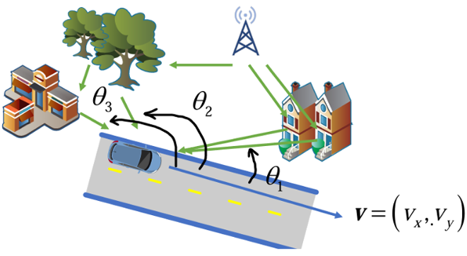
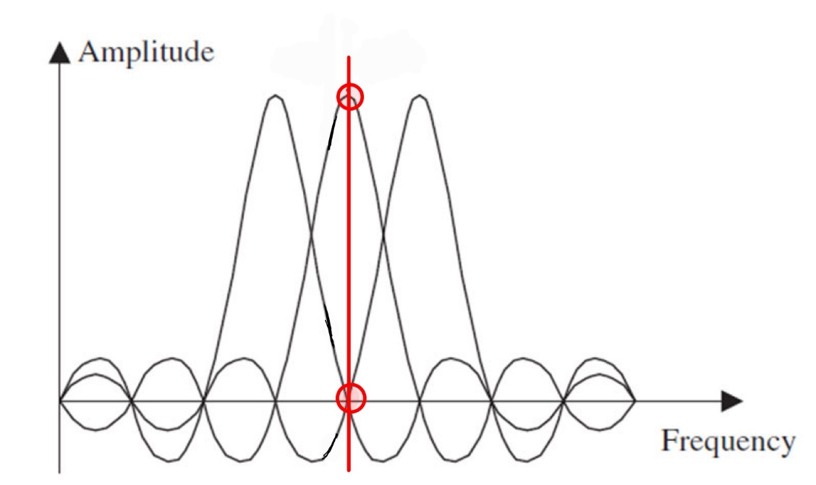

Introduction : Motivation and Objectives
Introduction : Motivation and Objectives
ICI in OFDM high mobility
$$f_{D,i }=\frac{v}{c} f_{c} cos\left(θ_{i}\right);$$

Slide 4
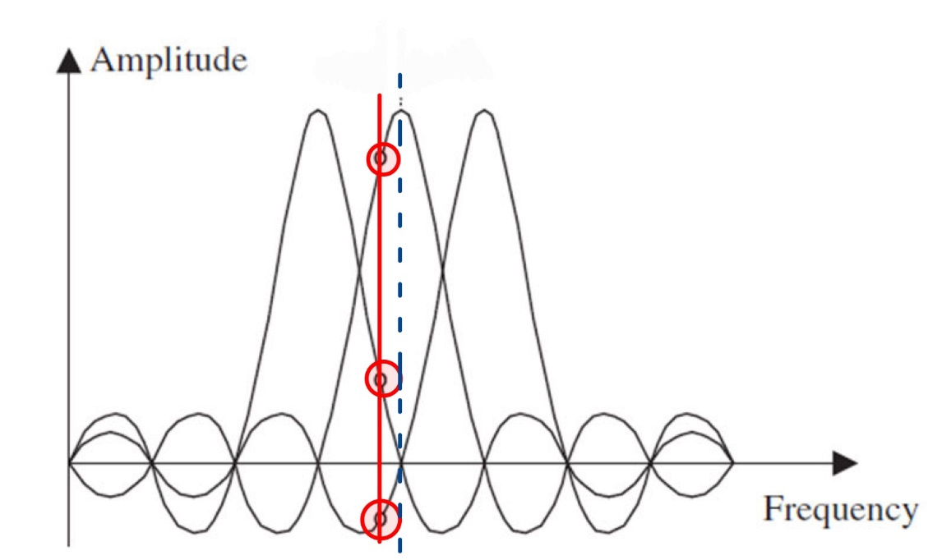
Introduction : Motivation and Objectives
Introduction : Motivation and Objectives
ICI in OFDM high mobility
$$f_{D,i }=\frac{v}{c} f_{c} cos\left(θ_{i}\right);$$

Slide 5
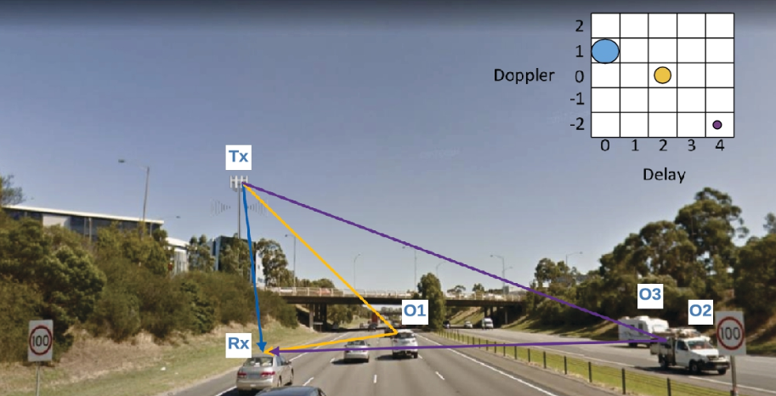
Introduction : Motivation and Objectives
Objectives
Study OTFS waveform, which mitigates ICI by working in the delay-Doppler domain.
Evaluate its ability to reduce pilot density in time.

Slide 6
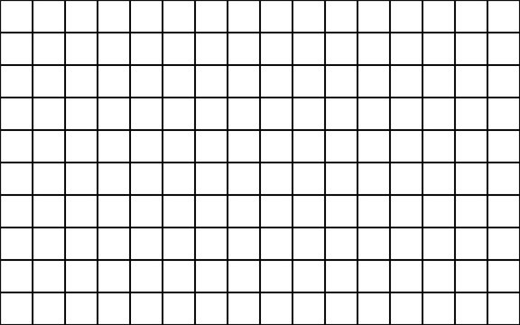
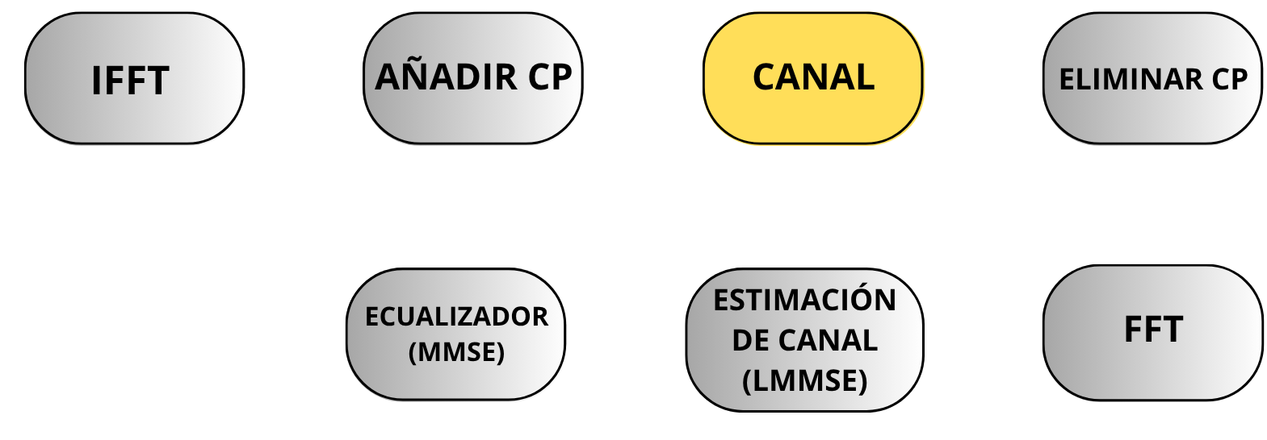








Fundamentos OFDM y OTFS
DIAGRAMA DE BLOQUES OFDM
Tiempo
$$x_{n′,cp}\left(n′\right)$$
$$y_{n^{′},cp}\left(n′\right)$$
$$X_{tf}\left[n,m\right]$$
$x_{n′}$(n’)
Frecuencia
M x N
$y_{n′}$(n’)
Tiempo
$${\hat{X}}_{tf}\left[n,m\right]$$
$${\hat{H}}_{tf}\left[n,m\right]$$
$$Y_{tf}\left[n,m\right]$$
Frecuencia
M x N
Relación entrada-salida:
$$Y\left[n,m\right]=H_{tf}\left[n,m\right]X\left[n,m\right]+Z\left[n,m\right]$$

Slide 7
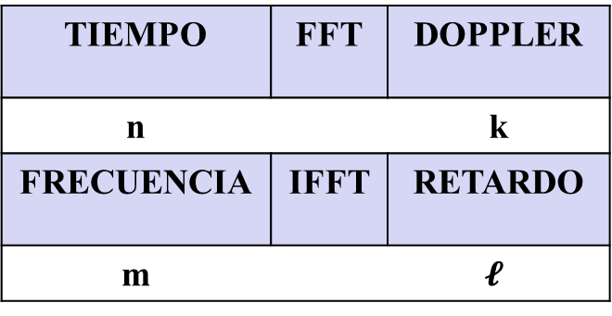
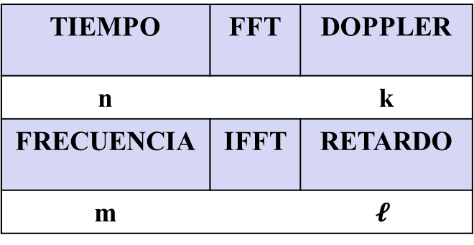

Fundamentos OFDM y OTFS
Transformada de Fourier finita
simétrica (SFFT)
Transformada de Fourier finita simétrica inversa (ISFFT)
TIEMPO | FFT | DOPPLER
n |  | k
FRECUENCIA | IFFT | RETARDO
m |  | $$𝓵$$
TIEMPO | FFT | DOPPLER
n |  | k
FRECUENCIA | IFFT | RETARDO
m |  | $$𝓵$$
Relación entrada-salida:
$$Y_{dd}\left[𝓵,k\right]=h_{dd}{⊛ X}_{dd}+Z_{dd}$$

Slide 8
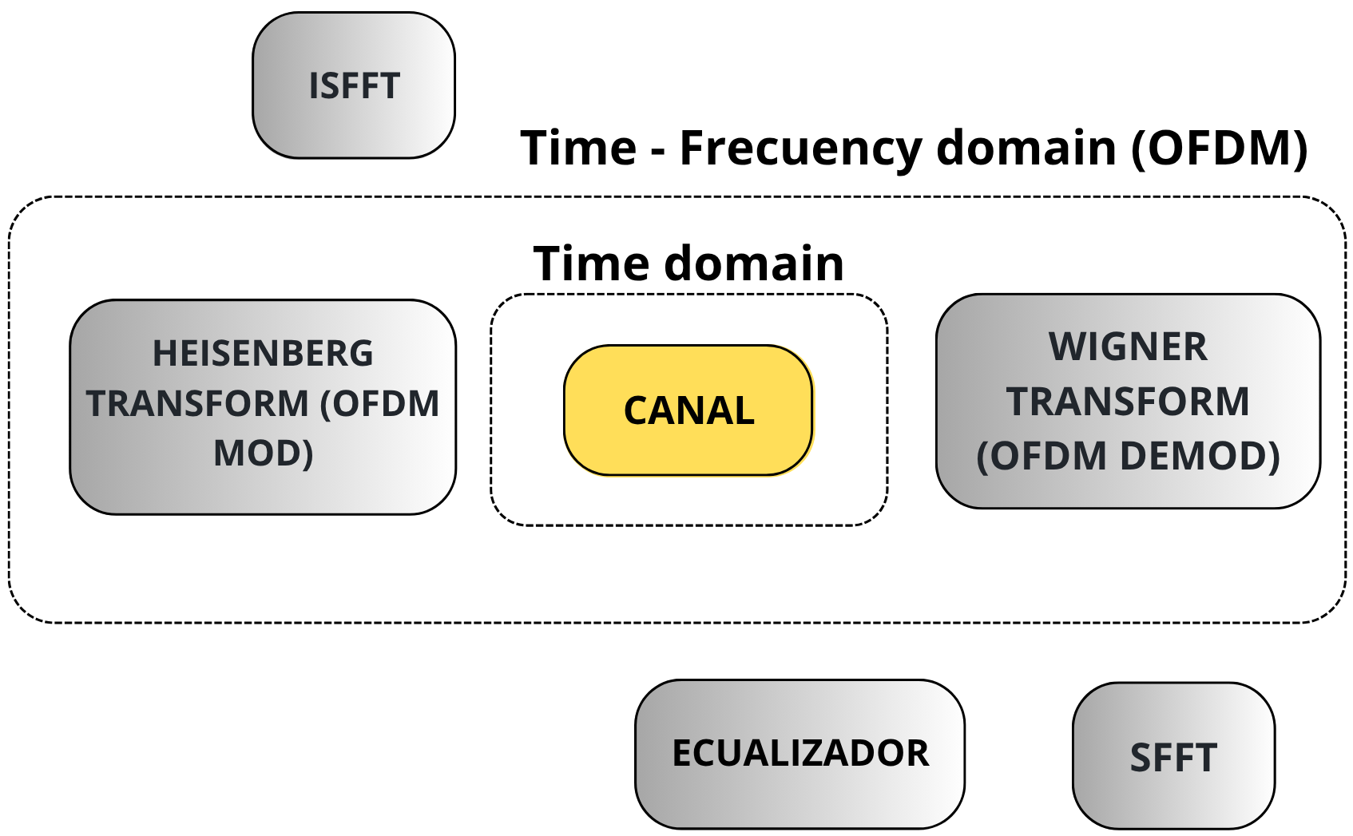





Fundamentos OFDM y OTFS
Retardo
$$X_{dd}\left[k,𝓵\right]$$
DIAGRAMA DE BLOQUES OTFS
Doppler
M x N
$$X_{tf}\left[n,m\right]$$
$$x\left(t\right)$$
$$y\left(t\right)$$
$$Y_{tf}\left[n,m\right]$$
Retardo
$$Y_{dd}\left[k,𝓵\right]$$
$${\hat{X}}_{dd}\left[𝓵,k\right]$$
Doppler
M x N

Slide 9
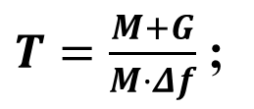
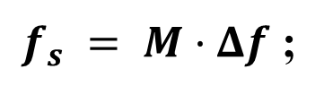
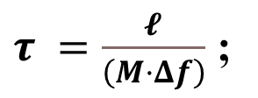
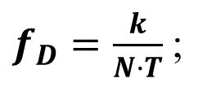
Fundamentos OFDM y OTFS
M-1
Pilot | Data | Data | Pilot | Data
Data | Pilot | Data | Data | Pilot
Pilot | Data | Pilot | Data | Data
Data | Pilot | Data | Pilot | Data
Data | Data | Pilot | Data | Pilot
REJILLA DE RECURSOS DOMINIO TIEMPO / FRECUENCIA OFDM
Frecuencia
(M subportadoras)
REJILLA DE RECURSOS DOMINIO DELAY / DOPPLER OTFS
0
N-1
Tiempo (N símbolos OFDM)
$f_{D}=\frac{k}{N·T}$ ;
N/2
1
$τ =\frac{𝓵}{\left(M·Δf\right)}$ ;
Índice Doppler
0
$f_{s} = M·Δf$ ;
-1
$T=\frac{M+G}{M·Δf}$ ;
-(N/2)-1
0
1
2
3
M - 1
Índice retardo

Slide 10
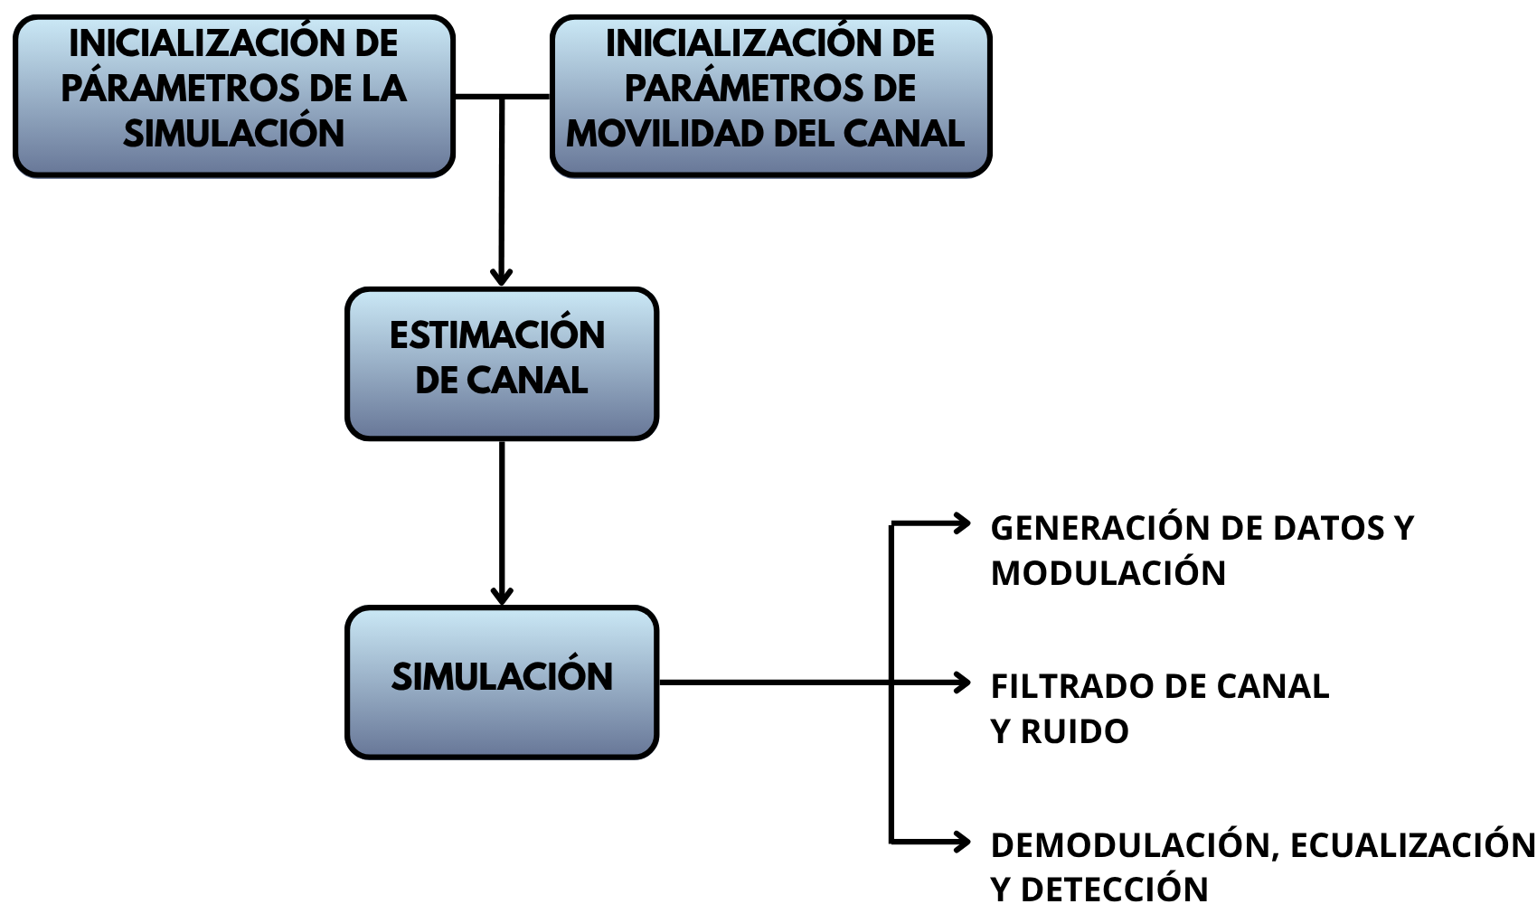
Simulador canal Doppler
CANAL DOPPLER
ESQUEMA EJEMPLO SIMULADOR MATLAB

Slide 11
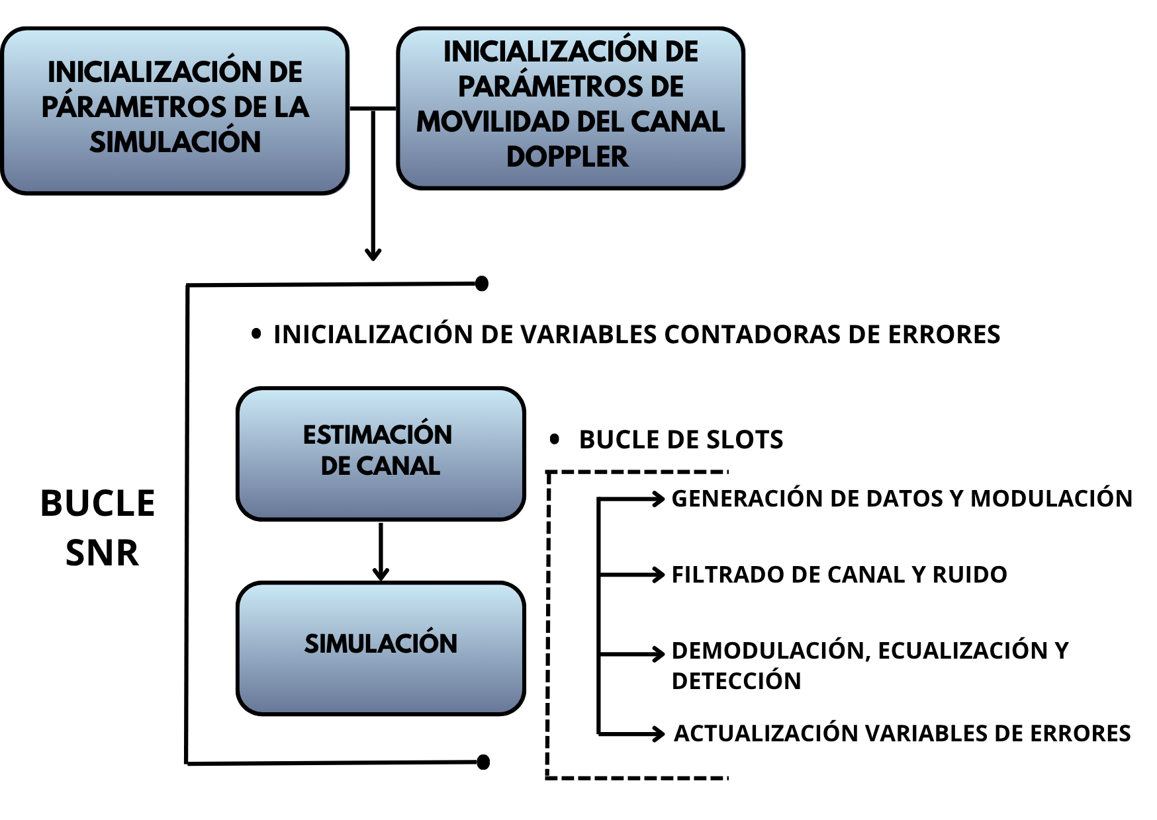
Simulador canal Doppler
CANAL DOPPLER
MEJORAS DEL
EJEMPLO MATLAB

Slide 12
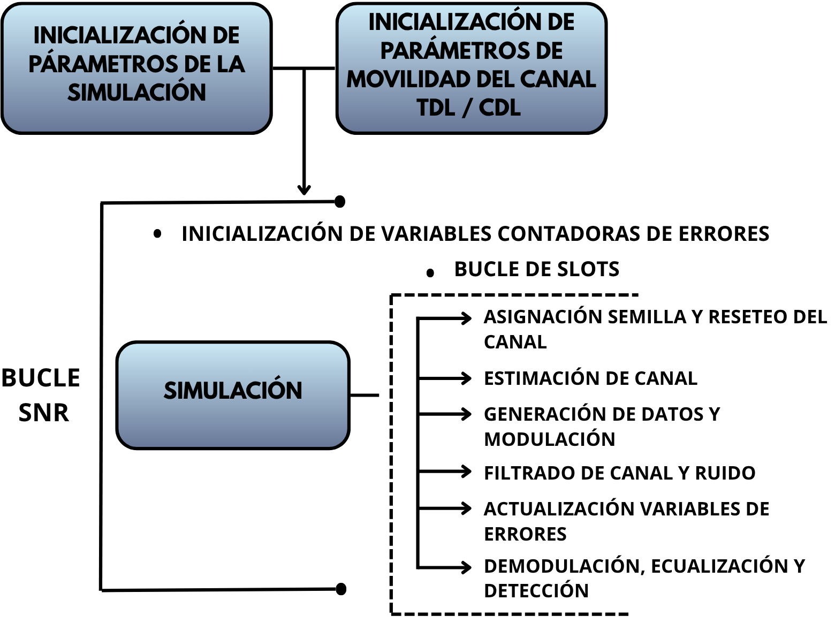
Simulador canal TDL y CDL
CANAL TDL Y CDL

Slide 13
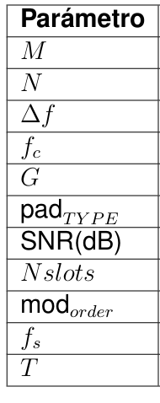
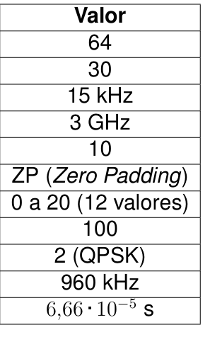
Resultados
Resultados
PARÁMETROS PARA
SIMULACIONES

Slide 14
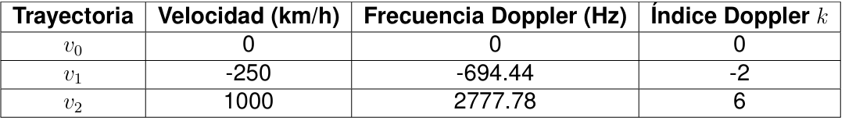
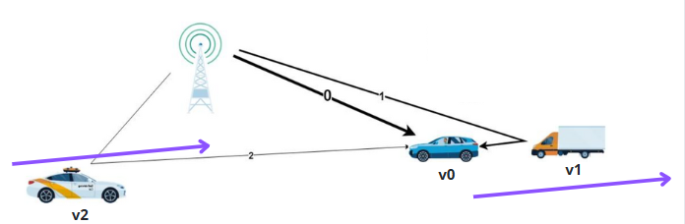

Resultados
CANAL DOPPLER - ESTUDIO BER VS SNR: ALTA MOVILIDAD
LINEA VISION DIRECTA
$f_{D}=\frac{v ·{ f}_{c}}{3,6 · c }$

Slide 15
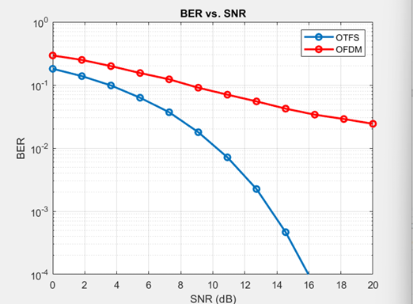
Resultados
CANAL DOPPLER - ESTUDIO BER VS SNR: ALTA MOVILIDAD
Parámetros :
Vemos como para alta movilidad en el canal Doppler, OTFS responde mucho mejor que OFDM para cualquier valor de SNR.

Slide 16
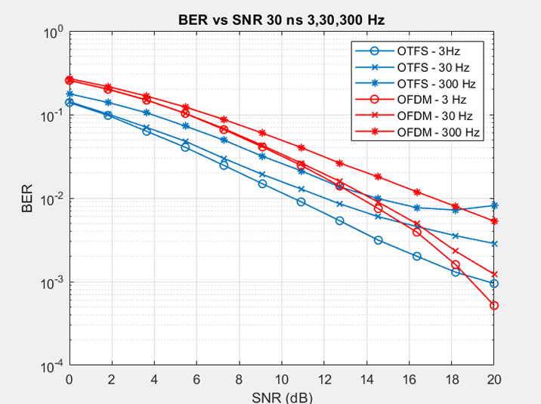
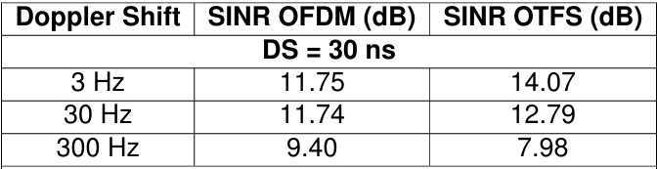
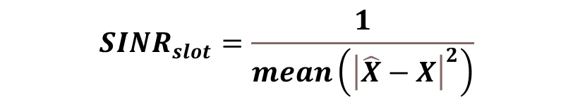
Resultados
CANAL TDL - ESTUDIO BER VS SNR: Desplazamiento Doppler
$$SINR_{slot}=\frac{1}{mean\left({\left|\hat{X}−X\right|}^{2}\right)}$$
SINR :
Dispersión temporal baja
Observamos que en este caso OTFS tiene mejor rendimiento que OFDM salvo en últimos valores de SNR.

Slide 17
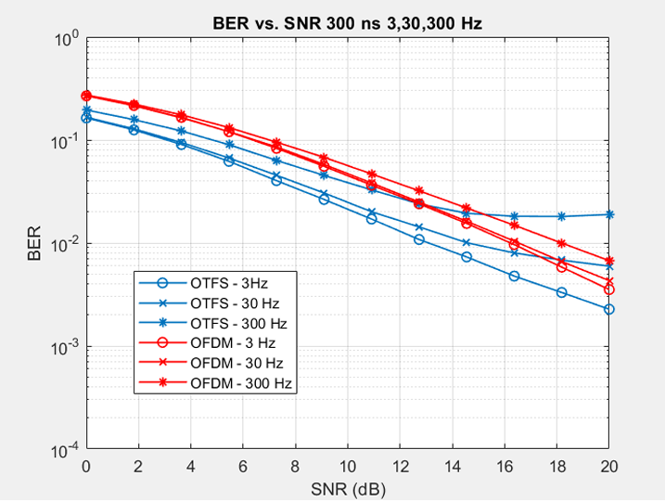
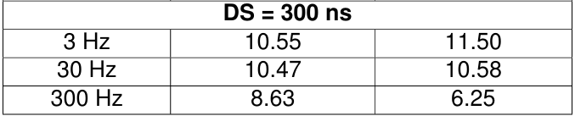
Resultados
CANAL TDL - ESTUDIO BER VS SNR: Desplazamiento Doppler
Dispersión temporal media
En este caso OFDM y OTFS tienen un rendimiento muy similar, aunque OTFS obtiene mejor rendimiento en gran parte de los valores.

Slide 18
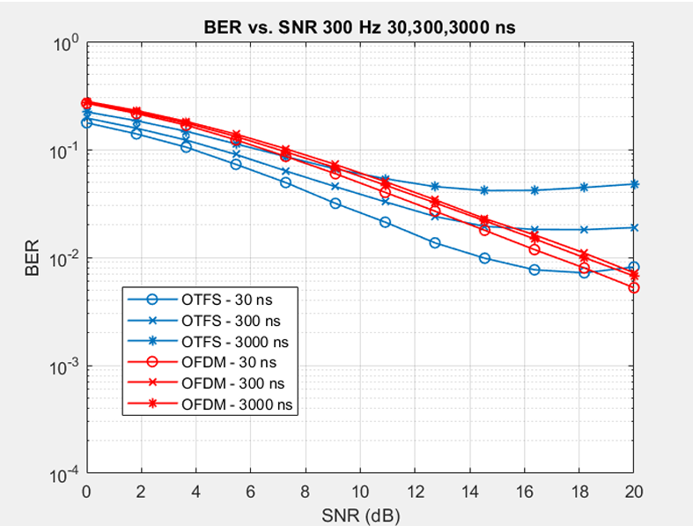
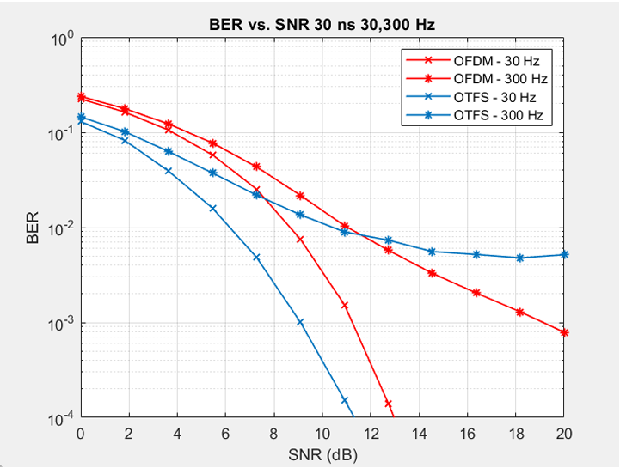
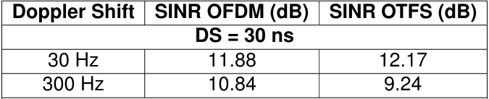
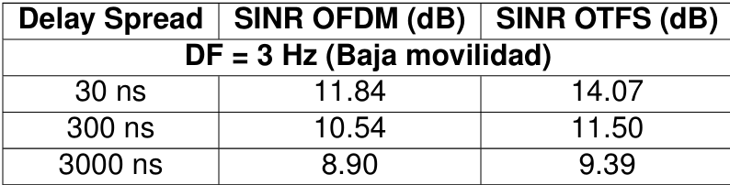
Resultados
CANAL CDL - ESTUDIO BER VS SNR: Dispesión Temporal
Dispersión temporal baja
Vemos como en baja movilidad OTFS se presenta totalmente superior, pero en alta movilidad lo es solo parcialmente.

Slide 19
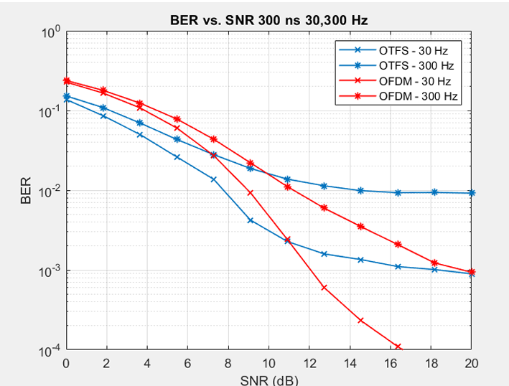
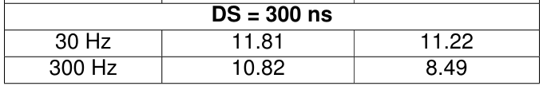
Resultados
CANAL CDL - ESTUDIO BER VS SNR: Dispesión Temporal
Dispersión temporal media
Con una dispersión temporal media, OFDM se presenta superior a OTFS en gran parte de la gráfica.

Slide 20
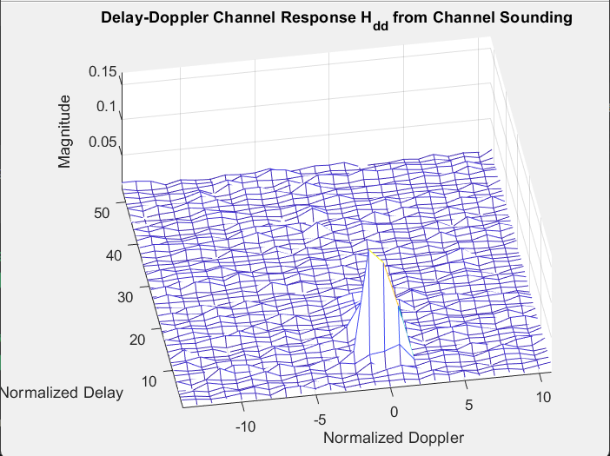
Resultados
RESPUESTA AL CANAL DOMINIO RETARDO-DOPPLER
Parámetros :
$$DS=300 ns ;DF=300 Hz$$
Observamos mucho ruido por ello estudiamos el parámetro de umbral de ganancia (β).

Slide 21
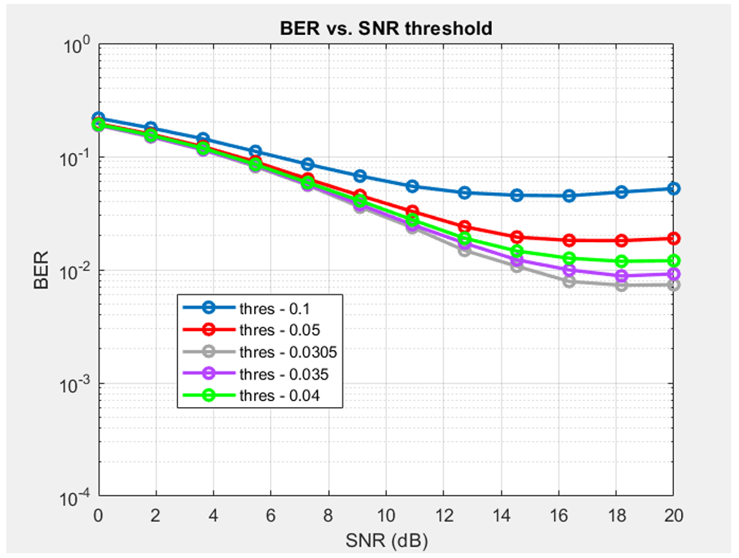
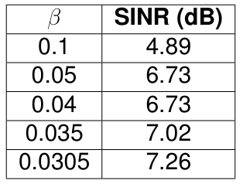
Resultados
ESTUDIO DEL UMBRAL DE GANANCIA OTFS
Parámetros :
$$DS=300 ns ;DF=300 Hz$$
Disminuyendo β observamos
que dimisnuye el ruido, y mejora la BER.

Slide 22
Conclusiones y líneas futuras
Conclusiones
Líneas futuras
OTFS supera a OFDM en entornos de alta movilidad y canales dispersos (retardo-Doppler), especialmente en SNR moderada.
Optimización
de β
La importancia de β en relación al rendimiento.
Estudiar tipos
de detección OTFS
La necesidad de continuar utilizando OFDM.
Codificación
Avanzada
Aplicación
en MIMO

